Slide 1
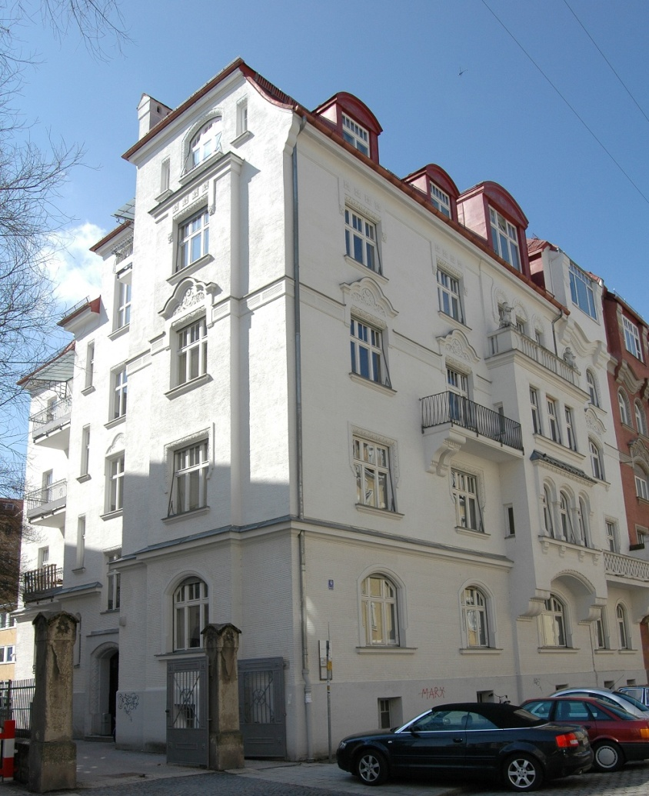
Lehramt
Didaktikfach (alle Schularten)
POLITIK UND GESELLSCHAFT
Einführungsveranstaltung – 01.10.2025
Dipl.-Soz. Judith Schambach

Slide 2
Agenda
01
04
Aufbau des Studiengangs
Das erste Semester
Prüfungen
Zusatzangebote
Ansprechpersonen
Kommunikation
02
05
03
06

Slide 3
01 Aufbau des Studiengangs

Slide 4
Teilfächer
Wie setzt sich das Studium zusammen?
Soziologie
(IfS)
Politikwissenschaft
(GSI)
Lehreinheit
Didaktik der Politik und Gesellschaft
am GSI

Slide 5
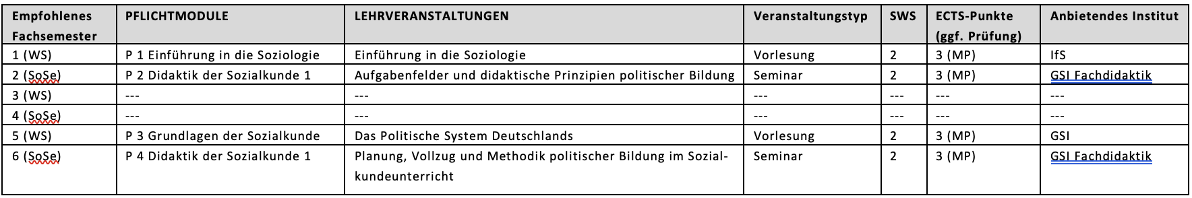
Studienplan - Grundschule
Notes:
Geschwister-Scholl-Platz 1
80539 München

Slide 6
Studienplan - Grundschule
Studienplan - Grundschule
MP und MTP:
Prüfung muss absolviert werden
Notes:
Geschwister-Scholl-Platz 1
80539 München

Slide 7
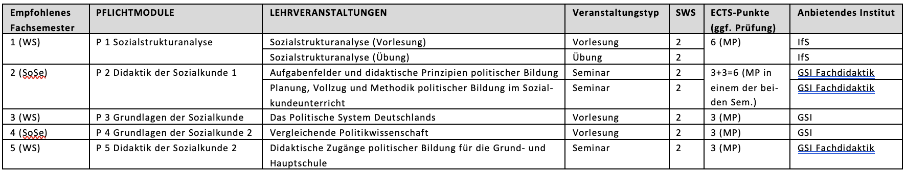
Studienplan - Mittelschule / Sonderpädagogik
Notes:
Geschwister-Scholl-Platz 1
80539 München

Slide 8
Studienplan - Mittelschule / Sonderpädagogik
MP und MTP:
Prüfung muss absolviert werden
Notes:
Geschwister-Scholl-Platz 1
80539 München

Slide 9
02 Das erste Semester

Slide 10

Homepage
Wozu brauche ich die Homepage?
Aktuelle Informationen und Meldungen
Genaueres zu den Lehrbereichen
„Studium und Lehre“
  Studienplan
  Termine und Fristen
  Homepage IfS
  Homepage GSI
Machen Sie sich mit den jeweiligen Homepages vertraut und prüfen Sie sie regelmäßig auf neue Informationen!
Für Ihre Unterlagen:
Prüfungs- und Studienordnung (PStO)

Slide 11
LSF: Portal „Lehre-Studium-Forschung“
Wozu brauche ich LSF?
Vorlesungsverzeichnis
Kursbelegung
Prüfungsanmeldung
Kontoauszug aller erbrachten Leistungen
LSF
Der Login läuft über Ihre
Benutzerkennung
(@campus.lmu.de)
Screenshot-Tutorials:
LSF Hilfe
Notes:
AKTIVE ÜBUNG – gleich Mitmachen!
Alternativ zum QR-Code:
1. Suchfeld
2. Durchklicken: ‚Sozialwissenschaftliche Fakultät‘ →‚Institut für Soziologie‘ →‚BA-/MA-übergreifende Kurse‘ →[Wise2024/25] → „Rund ums Studium“

Slide 12
Kursbelegung
Wie melde ich mich für Kurse an?
Kurse können nur über LSF belegt werden
Soziologie
29.09. – 01.10.2025
Politikwissenschaft
22.09 – 06.10.2025
Mehr Informationen:
Soziologie
Politikwissenschaft
Notes:
TÜ Einführung in die Soziologie eine Woche später + Windhundverfahren

Slide 13
Studienplan - Grundschule
Vorlesung:
Belegpflicht - LSF
Notes:
AKTIVE ÜBUNG – gleich Mitmachen!
Screenshare?

Slide 14
Studienplan - Mittelschule / Sonderpädagogik
Vorlesung:
Belegpflicht - LSF
Tafelübung:
keine Anmeldung nötig
Notes:
AKTIVE ÜBUNG – gleich Mitmachen!
Screenshare?

Slide 15
03 Prüfungen

Slide 16
Prüfungsformate
Wie werden meine Kenntnisse geprüft?
Klausur
Seminararbeit
Übungsaufgaben
Referat

Slide 17
Prüfungsanmeldung
Wie melde ich mich für Prüfungen an?
Sie müssen sich für alle Prüfungsformate über LSF anmelden
Soziologie
25. November – 11. Dezember 2025
Politikwissenschaft
Mitte / Ende Dezember
Die Kursbelegung
ersetzt NICHT
die Prüfungsanmeldung!

Slide 18
Wiederholungen
Kann ich eine nicht bestandene Prüfung wiederholen?
Alle Prüfungen sind wiederholbar
Soziologie:
beliebig oft (auf den Angebotsturnus achten!)
Politikwissenschaft:
zweimal
Zu Wiederholungsprüfungen müssen Sie sich ebenfalls über LSF anmelden!
Screenshot-Tutorials:
LSF-Hilfe

Slide 19
Krankheitsfall
Was ist wenn ich zur Prüfung krank bin?
Prüfungsrücktritt bzw. Schreibzeitverlängerung wegen Krankheit
Ärztliches Attest (keine AU) ist verpflichtend
bei besonderen Belastungen Kontakt mit Prüfungsamt (PAGS) aufnehmen
Download:
Attestvorlage / Antrag auf Rücktritt
Ansprechperson:
Roberta Vurnek
Notes:
Besondere Belastungen z.B. Fürsorgeleistung wegen Krankheits- oder Pflegefall in der Familie

Slide 20
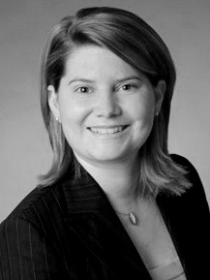


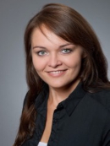
Leistungsanerkennung
Kann ich frühere Leistungen anrechnen lassen?
aus einem früheren Studium (abgebrochen oder abgeschlossen)
Dipl.-Soz. Judith Schambach
Anerkennungen Soziologie
+49 (0) 89 2180 – 2165
judith.schambach@soziologie.uni-muenchen.de
Frist im WS 25/26:
31.03.2026
Lidia Bodensteiner, M.A.
Anerkennungen Politikwissenschaft
+49 (0) 89 2180 – 9005
lidia.bodensteiner@gsi.uni-muenchen.de
Notes:
Besondere Belastungen z.B. Fürsorgeleistung wegen Krankheits- oder Pflegefall in der Familie

Slide 21
04 Zusatzangebote

Slide 22
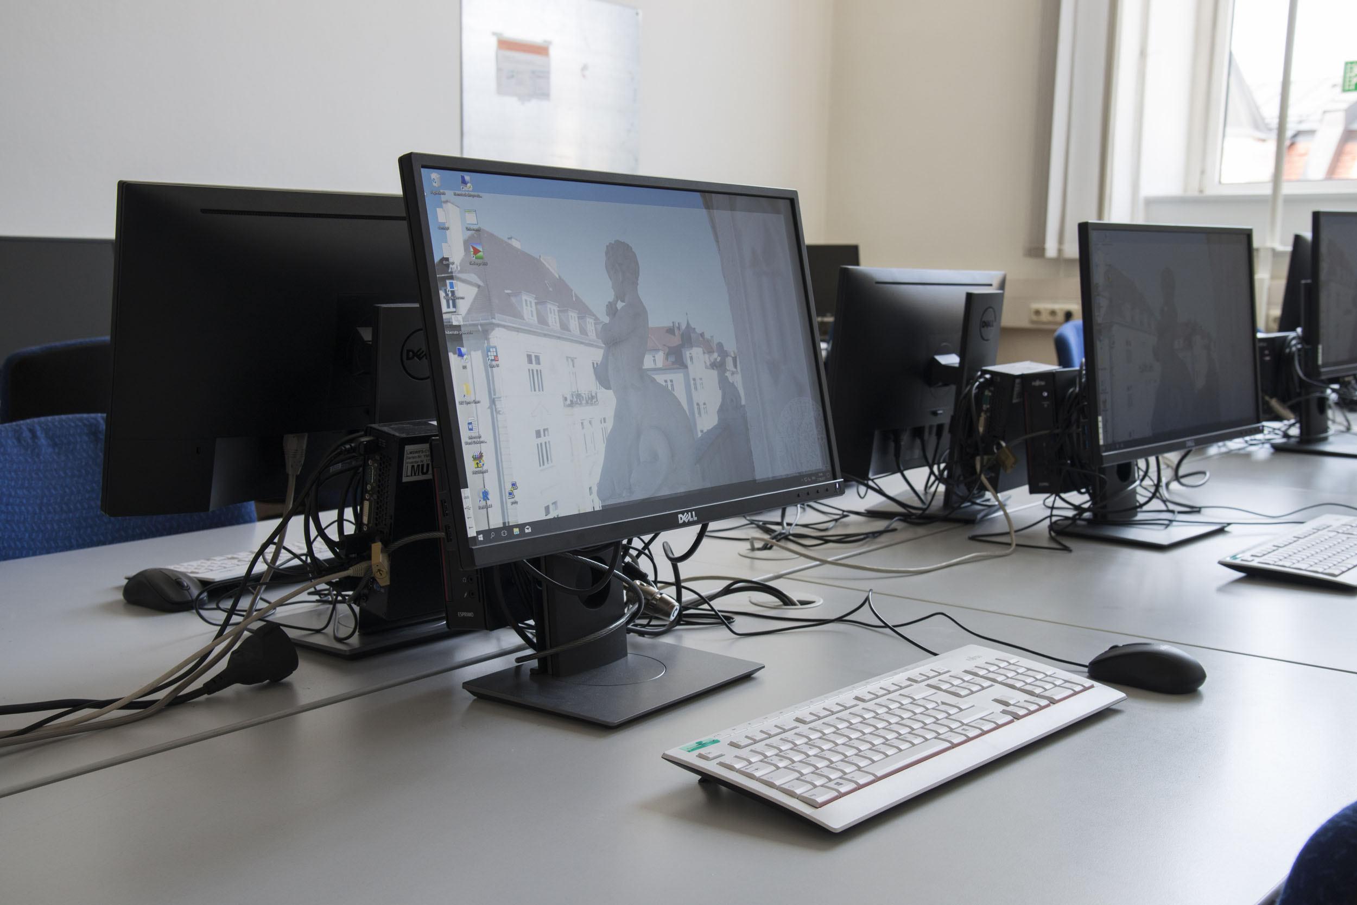


UB - Universitätsbibliothek
Wer kann mir weiterhelfen?
Arbeitsplätze
buchen
Tutorials
Ausleihe

Slide 23



Beratungsstellen
Wer kann mir weiterhelfen?
Studieren mit
Kind(ern)
Studieren mit Beeinträchtigung
IT
Servicedesk

Slide 24
Studieren mit Beeinträchtigung
Wer kann mir weiterhelfen?
Nachteilsausgleich
Inklusionstutor*innen
mehrere am IfS und GSI!
Peer-Groups
Interessensgruppe IBS
Einführungsveranstaltung:
07. Oktober 10:00 – 11:30
E004, HGB
Alle Unterstützungsangebote erfolgen streng vertraulich!
Mehr Informationen:
Sprechstunde und Beratung
Notes:
1. Tutor:innen
• Ehrenamtliche studentische Ansprechpersonen
• Viele Fakultäten vertreten
• Ausgebildet von der Beratungsstelle
• Unterstützung von und Austausch mit Studierenden
• Fungieren als Bindeglied zwischen Studierenden, Studiengangskoordination, Dozierenden und der Beratungsstelle
2. Peer-Groups
für Seh-, Hör- und Mobilitätseinschränkungen, (chronische und psychische Erkrankungen) sowie für ADHS und Autismus
• Diskussionsforen/persönlicher Austausch in Netzwerken
• Treffen (virtuell und persönlich)
• Fragen aller Art für spezifische Beeinträchtigungen und individuelle Probleme
3. IBS: Interessensgruppe für Studierende mit und ohne Beeinträchtigung

Slide 25
05 Ansprechpersonen

Slide 26

Teilfach Soziologie
An wen kann ich mich wenden?
Dipl.-Soz. Judith Schambach
Studiengangskoordination
+49 (0) 89 2180 – 2165
studiengangskoordination@soziologie.uni-muenchen.de
nicht besetzt
Fachstudienberatung
.
.
IfS - Konradstr. 6 - 80801 München

Slide 27
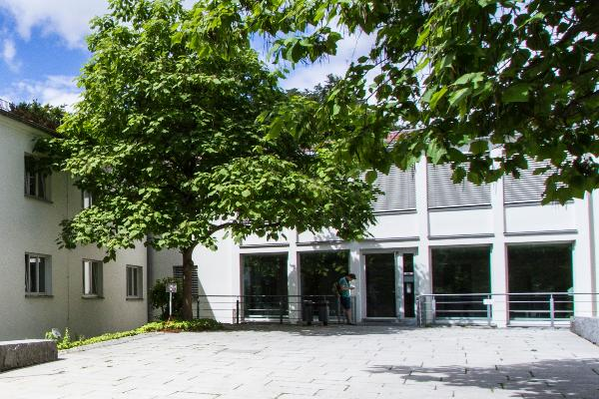
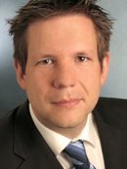
Teilfach Politikwissenschaft
An wen kann ich mich wenden?
Lidia Bodensteiner, M.A.
Studiengangskoordination
+49 (0) 89 2180 – 9005
lidia.bodensteiner@gsi.uni-muenchen.de
Prof. Dr. Markus Gloe
Fachstudienberatung
+49 (0) 89 2180 – 9009
markus.gloe@gsi.uni-muenchen.de
GSI - Oettingenstr. 67 - 80538 München

Slide 28
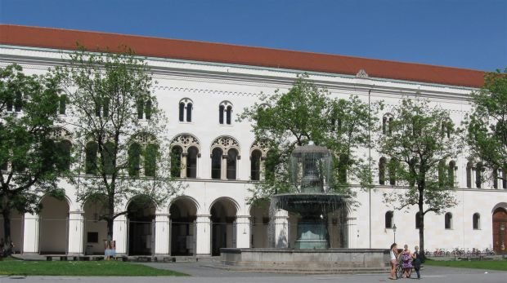
Prüfungsamt (PAGS)
Wozu brauche ich das Prüfungsamt?
Roberta Vurnek
Sachbearbeitung LA Politik und Gesellschaft
+49 (0) 89 2180 – 6830
roberta.vurnek@lmu.de
PAGS - Geschwister-Scholl-Platz 1 - 80539 München
Mehr Informationen:
PAGS
Leistungsbescheinigung für BAföG
Ausstellung von Abschlussdokumenten
Rücktritt von Prüfungen (z.B. bei Krankheit)

Slide 29
06 Kommunikation

Slide 30

Ansprechpersonen
Haben Sie Fragen zur Kursbelegung, zur Prüfungsanmeldung
oder allgemein zum Studium?
Wenden Sie sich per Email an die jeweilige
Studiengangskoordination!

Slide 31
Kommunikation per Email
Was muss ich beachten?
FAQ auf der Homepage
aussagekräftiger Betreff
Matrikelnummer und Studiengang
Anfrage an nur einen Adressaten
Bearbeitungszeit: ca. 3 Arbeitstage
Nutzen Sie ihre @campus.lmu.de Adresse für jedwede Kommunikation
mit der LMU!
Weiterleitungen auf private Mail-Accounts sind problematisch und unzuverlässig.
Lösung: kostenfreies Mailprogramm
für Ihr LMU-Postfach konfigurieren
Notes:
Besondere Belastungen z.B. Fürsorgeleistung wegen Krankheits- oder Pflegefall in der Familie

Slide 32
Ansprechpersonen
Sie wollen sich zu Themen des Studiums auf dem
neuesten Stand halten?
Tragen Sie sich in die Mailingliste für Lehramtsstudierende ein!

Slide 33
Vielen Dank für Ihre Aufmerksamkeit
Wir wünschen Ihnen einen erfolgreichen Studienbeginn!

